Slide 1


Desarrollo Web Clase 2: Etiquetas HTML
Duglas Oswaldo Moreno Mendoza
academiacurso@gmail.com

Slide 2

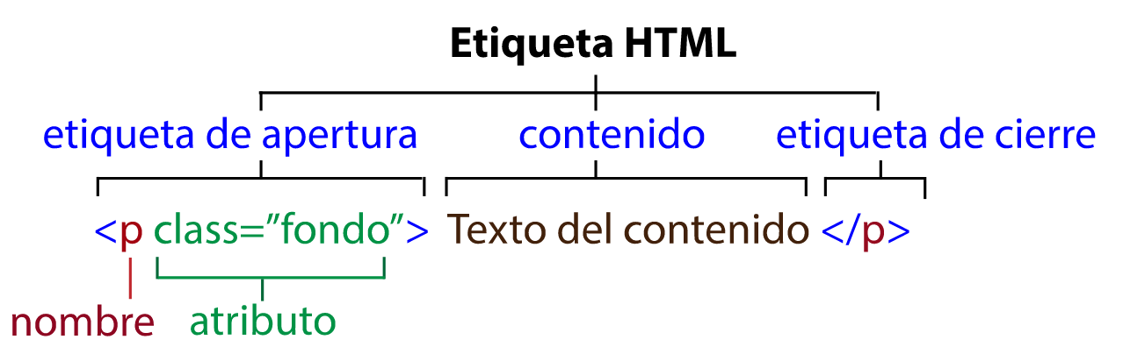
Etiquetas HTML

Slide 3
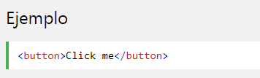
Botones HTML
Los botones HTML se definen con la etiqueta <button>

Slide 4
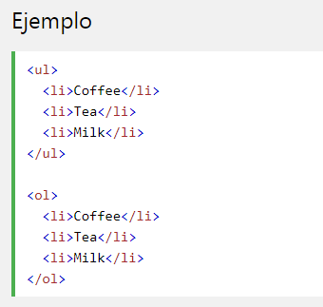
Listas HTML
Las listas HTML se definen con la etiqueta <ul>
(lista no ordenada / con viñetas)
o <ol> (lista ordenada / numerada), seguidas de etiquetas
<li> (elementos de la lista):

Slide 5
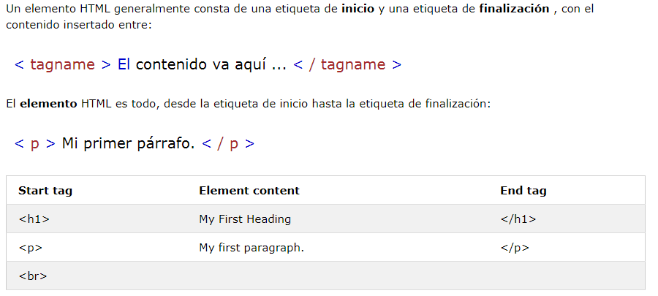
Elementos HTML
Notes:
Mentores: esta sección es para que expliquen la teoría de anidamiento. Hasta acá lo venían haciendo sin saber porque.

Slide 6
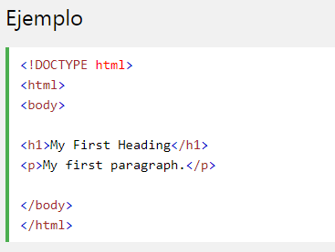
Elementos HTML anidados
Los elementos HTML pueden estar anidados (pueden contener elementos).
Todos los documentos HTML consisten en elementos HTML anidados.
Este ejemplo contiene cuatro elementos HTML:

Slide 7
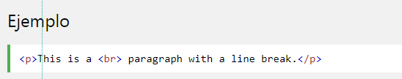
Elementos HTML vacíos
Los elementos HTML sin contenido se denominan elementos vacíos.
<br> es un elemento vacío sin una etiqueta de cierre (la etiqueta <br> define un salto de línea):

Slide 8
Atributos HTML
Los atributos proporcionan información adicional sobre elementos HTML.
Todos los elementos HTML pueden tener atributos.
Los atributos proporcionan información adicional sobre un elemento.
Los atributos siempre se especifican en la etiqueta de inicio.
Los atributos generalmente vienen en pares nombre / valor como: nombre = "valor"

Slide 9
El atributo href
Los enlaces HTML se definen con la etiqueta <a>. La dirección del enlace se especifica en el atributo href

Slide 10
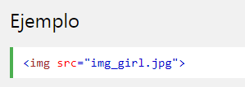
El atributo src
Las imágenes HTML se definen con la etiqueta <img>.
El nombre de archivo de la fuente de la imagen se especifica en el src atributo:

Slide 11
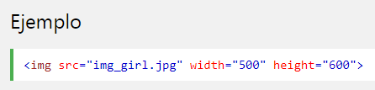
Los atributos de ancho y alto
Las imágenes HTML también tienen atributos width y height, que especifica el ancho y el alto de la imagen:

Slide 12
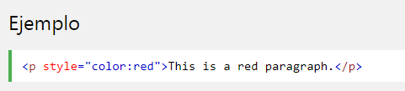
El atributo de estilo
El atributo style se usa para especificar el estilo de un elemento, como color, fuente, tamaño, etc.

Slide 13
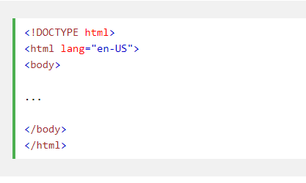
El atributo lang
- El idioma del documento puede declararse en la etiqueta <html>.
- El idioma se declara con el atributo lang.
- Declarar un idioma es importante para las aplicaciones de accesibilidad (lectores de pantalla) y los motores de búsqueda:

Slide 14
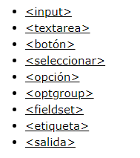
Etiqueta HTML <form>
La etiqueta <form> se usa para crear un formulario HTML para la entrada del usuario.
El elemento <form> puede contener uno o más de los siguientes elementos de formulario:

Slide 15
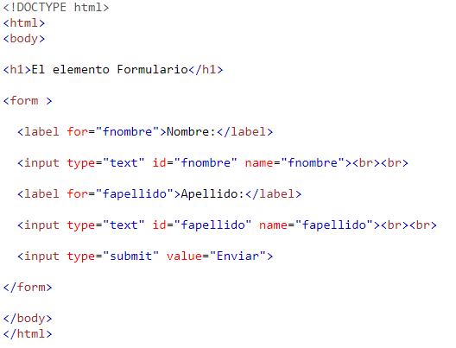
Etiqueta HTML <form>

Slide 16
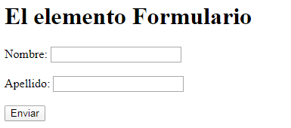
Etiqueta HTML <form>

Slide 17
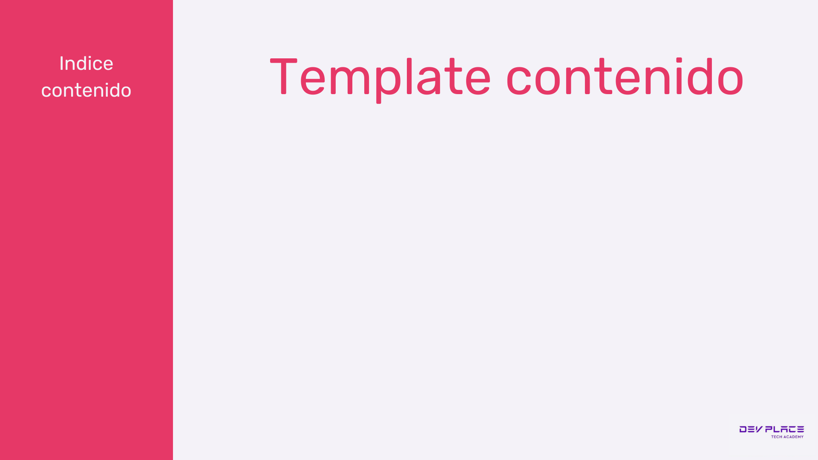

Buenas Prácticas

Slide 18

Buenas Prácticas
El estándar HTML5 no requiere nombres de atributo en minúsculas.
El atributo de título se puede escribir con mayúsculas o minúsculas como título o TÍTULO .
W3C recomienda minúsculas en HTML y exige minúsculas para tipos de documentos más estrictos como XHTML.
Notes:
Mentores hablar brevemente sobre la W3C

Slide 19
Resumen de atributos
alt - Especifica un texto alternativo para una imagen, cuando la imagen no se puede mostrar
disabled - Especifica que un elemento de entrada debe estar desactivado
href - Especifica la URL (dirección web) para un enlace
id - Especifica una identificación única para un elemento
src - Especifica la URL (dirección web) para una imagen
Style - Especifica un estilo CSS en línea para un elemento
title -Especifica información adicional sobre un elemento (se muestra como información sobre herramientas)

Slide 20
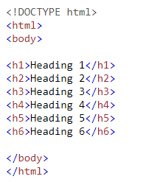
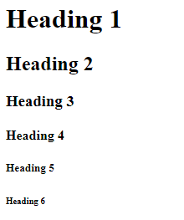
Encabezados HTML

Slide 21
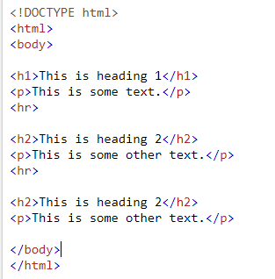
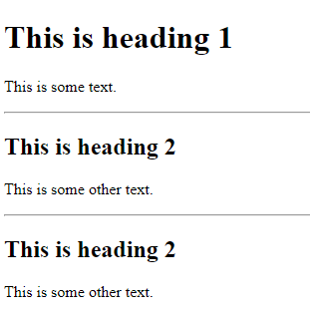
Reglas horizontales HTML
La etiqueta <hr> define un salto temático en una página HTML, y se muestra con mayor frecuencia como una regla horizontal.
El elemento <hr> se usa para separar contenido (o definir un cambio) en una página HTML:

Slide 22
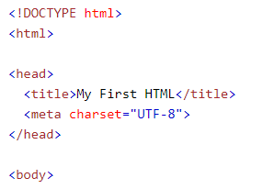
El elemento HTML <head>
El elemento <head> en HTML es un contenedor para metadatos. Los metadatos HTML son datos sobre el documento HTML.
Los metadatos no se muestran.
El elemento <head> se coloca entre la etiqueta <html> y la etiqueta <body> :

Slide 23
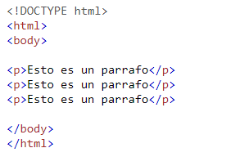
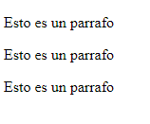
Párrafos HTML
El elemento <p> HTML define un párrafo :

Slide 24
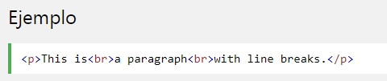
Saltos de línea HTML
El elemento <br> HTML define un salto de línea .
Usar <br> si desea un salto de línea (una nueva línea) sin comenzar un nuevo párrafo:
Notes:
Mentores explicar el uso del br y su contexto, y donde no utilizarlo

Slide 25

El atributo de estilo HTML “Style”
La configuración del estilo de un elemento HTML se puede hacer con el atributo style
El atributo style HTML tiene la siguiente sintaxis :
La propiedad es una propiedad CSS. El valor es un valor CSS.
Notes:
Mentores explicar el uso del br y su contexto, y donde no utilizarlo

Slide 26
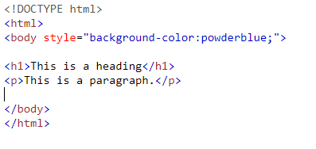
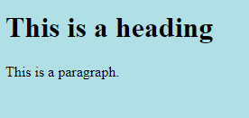
Color de fondo
La propiedad background-color en CSS define el color de fondo para un elemento HTML.
Este ejemplo establece el color de fondo para una página en polvo azul:

Slide 27
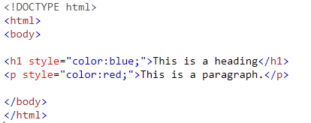

Color de texto
La propiedad color de CSS define el color del texto para un elemento HTML:

Slide 28
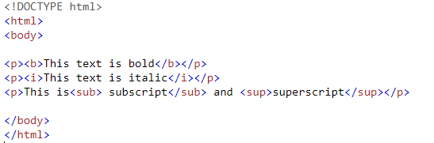
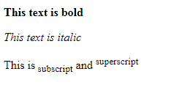
Formato de texto HTML

Slide 29
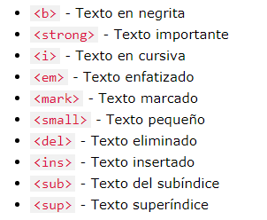
Elementos de formato HTML
HTML utiliza elementos como <b> y <i> para formatear la salida, como texto en negrita o cursiva .
Los elementos de formato fueron diseñados para mostrar tipos especiales de texto:

Slide 30

¿Dudas o preguntas?

Slide 31


ACTIVIDAD

Slide 32
Mi Primer Formulario

Slide 33

Mi Primer Formulario
Crear un formulario web para inscribirse en nuestra carrera.
Tiene que poseer algunos datos de la persona.
Nombre, apellido, país, email y Si Trabaja o no.
Notes:
Mentores esta sección es para que los alumnos trabajen en equipos.

Slide 34
¡Hasta la próxima clase!

Slide 35


Slide 39
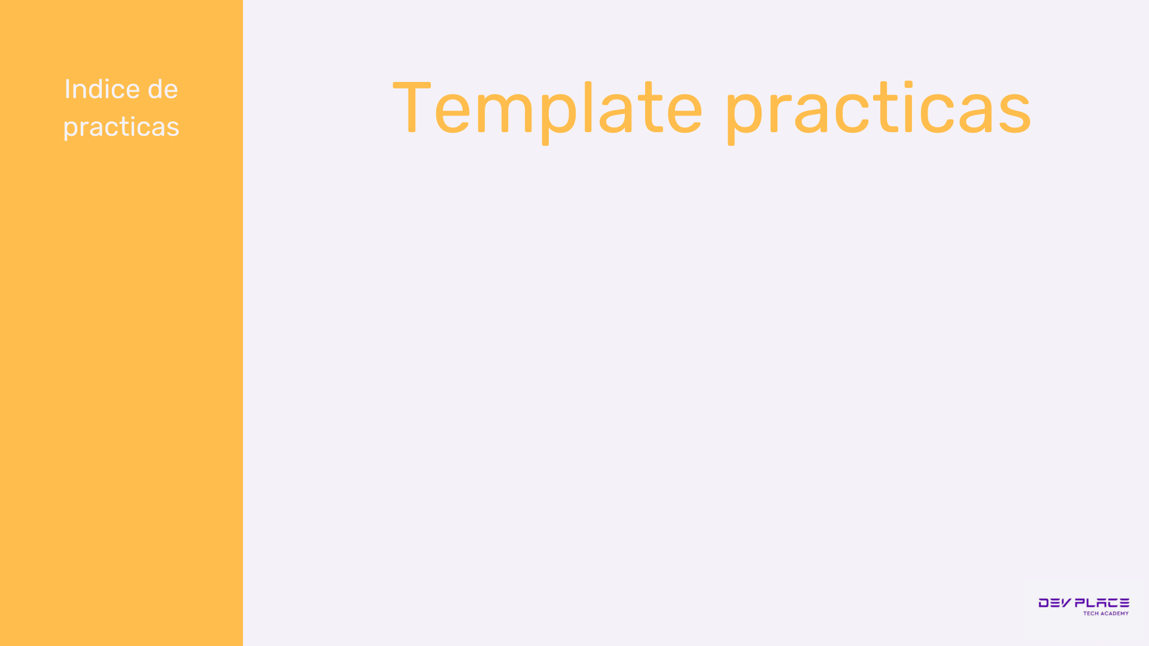

Slide 41
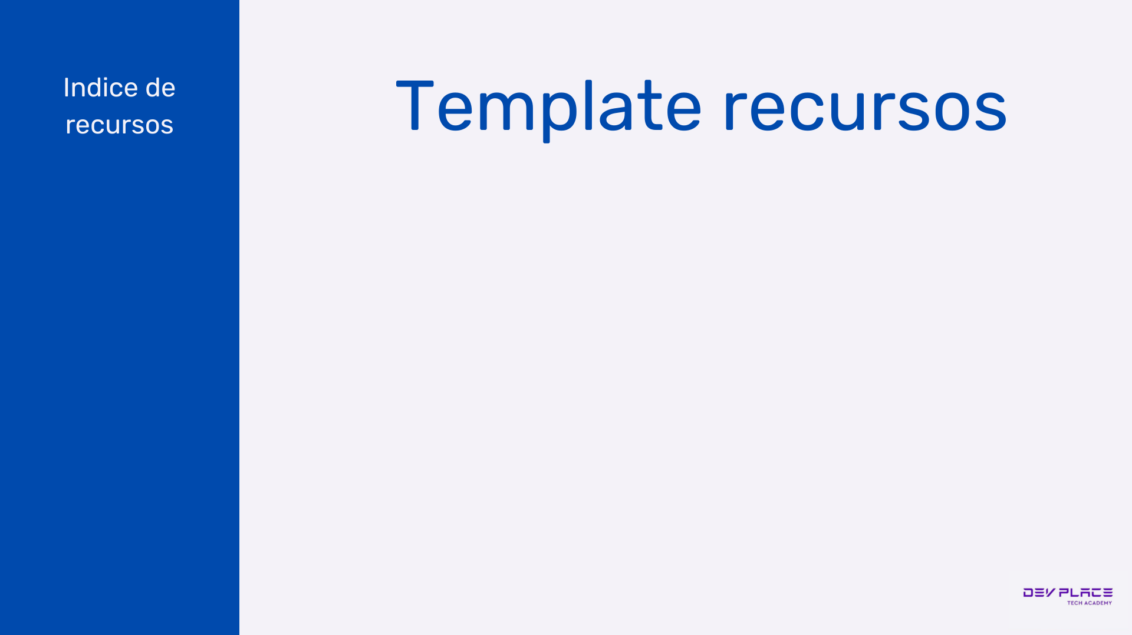

Slide 42


